Slide 1

Elektrický proud v kapalinách
Fyz 127
Úvodní video
Elektrolyt
Elektrolytická disociace
Elektrolýza
12. 5. 2026
Videa k výuce matematiky a fyziky: Petr Němec - YouTube

Slide 2
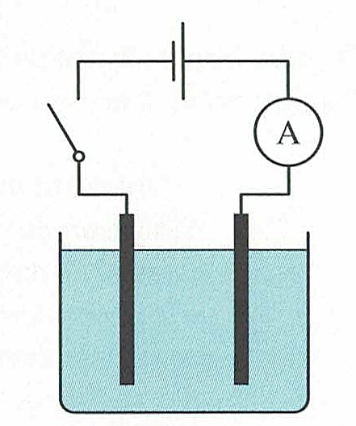
Elektrolyt
Podmínkou vzniku elektrického proudu procházející látkou (pevnou, kapalnou či plynnou) je přítomnost volných nabitých částic, které elektrický proud zprostředkovávají.
Elektrický proud v kovech je zprostředkován volnými (vodivostními) elektrony. Proto tuto vodivost nazýváme
elektronovou vodivostí, při které nedochází k pohybu látky a ani k chemickým změnám. U kapalin a plynů je situace poněkud odlišná.
Kapaliny v čistém stavu (alespoň jejich většina) jsou špatnými vodiči elektrického proudu. Například destilovaná voda je velmi dobrým izolantem, což je způsobeno tím, že neobsahuje dostatečný počet volně pohyblivých nabitých částic. Přidáme-li do vody látku (např.: NaCl, KCl, KOH, HCl, HNO₃...), která se v ní rozštěpí na pohyblivé ionty, vznikne
vodivý roztok – elektrolyt.
-
+
Ponoříme-li do vaničky s destilovanou vodou dvě uhlíkové elektrody, které připojíme přes citlivý ampérmetr ke zdroji stejnosměrného napětí bude obvodem procházet jen nepatrný elektrický proud. Přidáme-li však do vody malé množství kyseliny, zásady nebo soli, výchylka ampérmetru se mnohonásobně zvětší.
Destilovaná voda je izolant, přidáme-li do vody malé množství kyseliny, zásady nebo soli, vznikne rozštěpením této látky na pohyblivé ionty vodivý roztok, a roztokem, po připojení napětí, začne procházet elektrický proud.

Slide 3
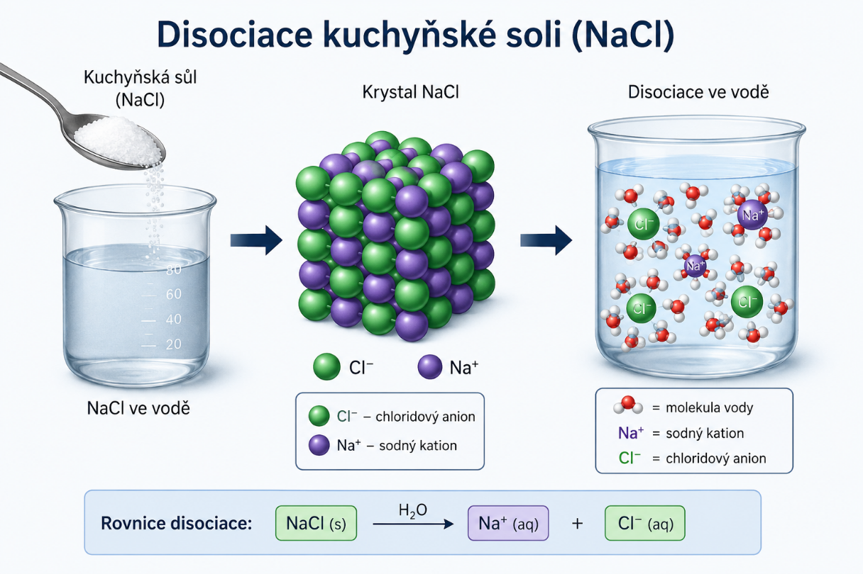
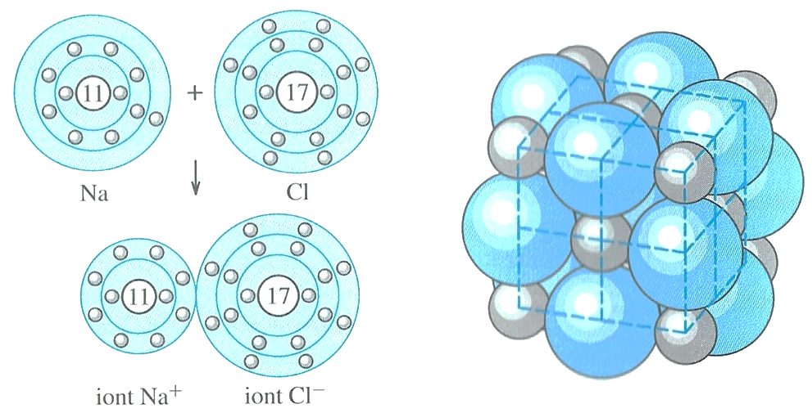
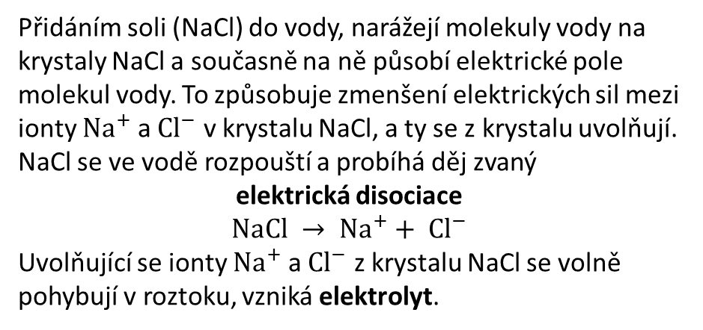
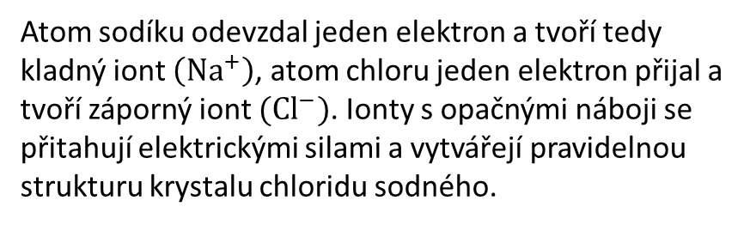
Elektrolytická disociace
Molekula NaCl vznikla sloučením atomu sodíku (Na)
s atomem chloru (Cl).
Při vzniku molekuly NaCl přešel elektron
z elektronového obalu atomu sodíku do elektronového obalu atomu chloru.
To má za následek vznik dvou částic s nábojem – iontů.
Přidáním soli (NaCl) do vody, narážejí molekuly vody na krystaly NaCl a současně na ně působí elektrické pole molekul vody. To způsobuje zmenšení elektrických sil mezi ionty ${Na}^{+}$ a ${Cl}^{−}$ v krystalu NaCl, a ty se z krystalu uvolňují.
NaCl se ve vodě rozpouští a probíhá děj zvaný
elektrická disociace
$$NaCl → {Na}^{+}+ {Cl}^{−}$$
Uvolňující se ionty ${Na}^{+}$ a ${Cl}^{−}$ z krystalu NaCl se volně pohybují v roztoku, vzniká elektrolyt.
Atom sodíku odevzdal jeden elektron a tvoří tedy kladný iont $\left({Na}^{+}\right)$, atom chloru jeden elektron přijal a tvoří záporný iont $({Cl}^{−})$. Ionty s opačnými náboji se přitahují elektrickými silami a vytvářejí pravidelnou strukturu krystalu chloridu sodného.

Slide 4
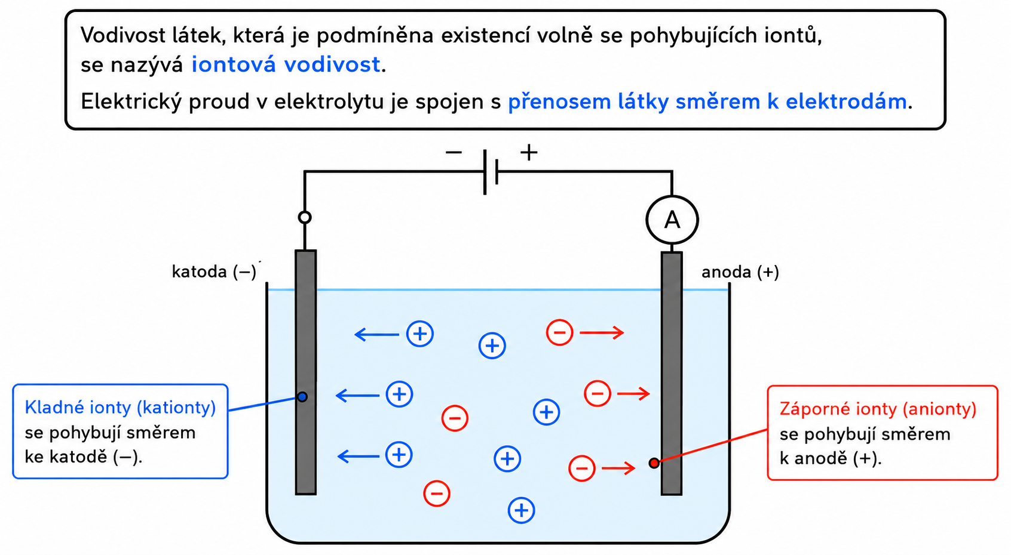
Samotná existence volných nosičů náboje – iontů – pro vznik elektrického proudu nestačí. V elektrolytu je třeba vytvořit elektrické pole, které působí elektrickými silami na ionty a uvádí je do uspořádaného pohybu. Elektrické pole vytvoříme pomoci elektrod ponořených do roztoku a připojených ke zdroji elektrického napětí.
Elektroda spojená s kladným pólem zdroje se nazývá anoda a elektroda spojená se záporným pólem se nazývá katoda.
Protože se působením elektrického pole v elektrolytu pohybují záporné ionty směrem k anodě, označujeme je jako anionty. Kladné ionty pohybující se směrem ke katodě pak označujeme jako kationty.

Slide 5
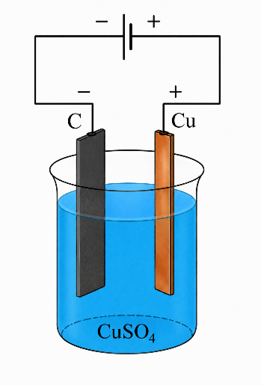
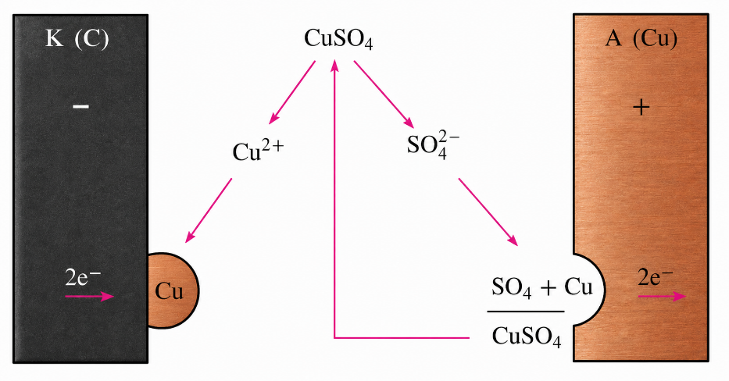
Elektrolýza
Elektrolýza je fyzikálně-chemický jev, způsobený průchodem stejnosměrného elektrického proudu kapalinou, při kterém dochází
k chemickým změnám na elektrodách.
Ionty na elektrodách odevzdají své náboje a mění se na neutrální atomy nebo molekuly, které se vylučují na povrchu elektrod nebo chemicky reagují s materiálem elektrody nebo elektrolytem. Látkové změny vyvolané při průchodu proudu elektrolytem na elektrodách se nazývají ELEKTROLÝZA.
Do nádoby s roztokem síranu měďnatého (CuSO₄₎ ponoříme uhlíkovou katodu (-) a měděnou anodu (+). Elektrolýza probíhá podle schématu:
Ponoříme-li do vodného roztoku síranu měďnatého CuSO₄ dvě elektrody – měděnou a uhlíkovou (viz obrázek) a připojíme je ke zdroji stejnosměrného napětí tak, že měděná elektroda je anoda (+) a uhlíková elektroda katoda (-), začne roztokem procházet elektrický proud. Po ukončení experimentu zjistíme, že se uhlíková elektroda pokryla vrstvičkou mědi (červené zabarvení). Dostatečně přesným vážením elektrod bychom zjistili, že úbytek hmotnosti měděné elektrody je roven přírůstku hmotnosti uhlíkové.
Kationty mědi ${Cu}^{2+}$ přijímají na katodě dva elektrony a vylučují se jako neutrální atomy mědi. Anionty ${SO4}_{}^{2−}$ reagují
s materiálem anody (měď) a vytvářejí nové molekuly CuSO₄.
Z anody přechází do roztoku právě tolik atomů mědi, kolik se vylučuje na katodě a koncentrace roztoku se nemění.

Slide 6
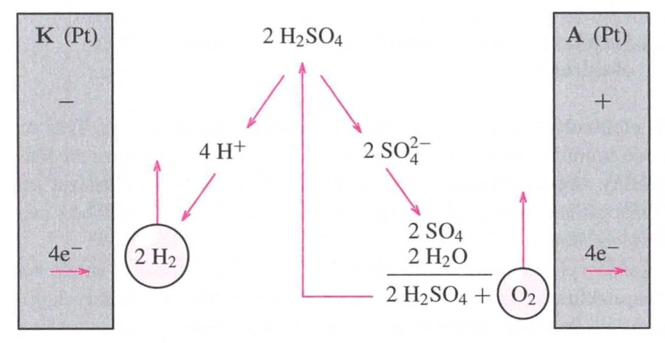
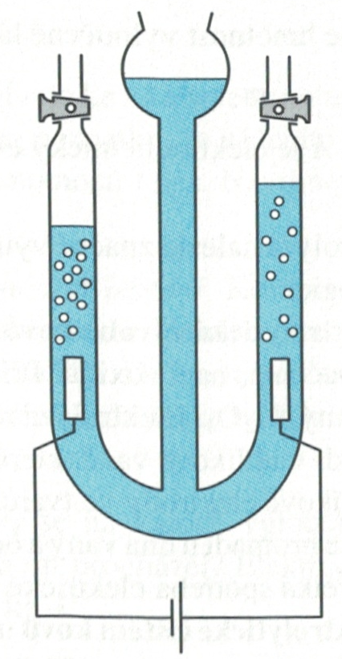
Elektrolýza vodou zředěné kyseliny sírové v Hofmanově přístroji
Plynný
vodík
Plynný
kyslík
Katoda
Anoda
V Hofmannově přístroji jsou platinové elektrody a elektrolytem je zředěná kyselina sírová. Elektrolýza probíhá podle schématu:
Vodíkové kationty přijímají na katodě elektrony a vylučují se jako plynný vodík. Anionty SO²⁻₄ předávají elektrony anodě a reagují s vodou za vzniku nové molekuly kyseliny sírové a plynného kyslíku. Počet molekul vodíku vyloučeného na katodě je dvakrát větší než počet molekul kyslíku vyloučeného na anodě. Proto i objem vodíku je dvojnásobný. Koncentrace roztoku se postupně zvyšuje.
Hofmannův přístroj

Slide 7
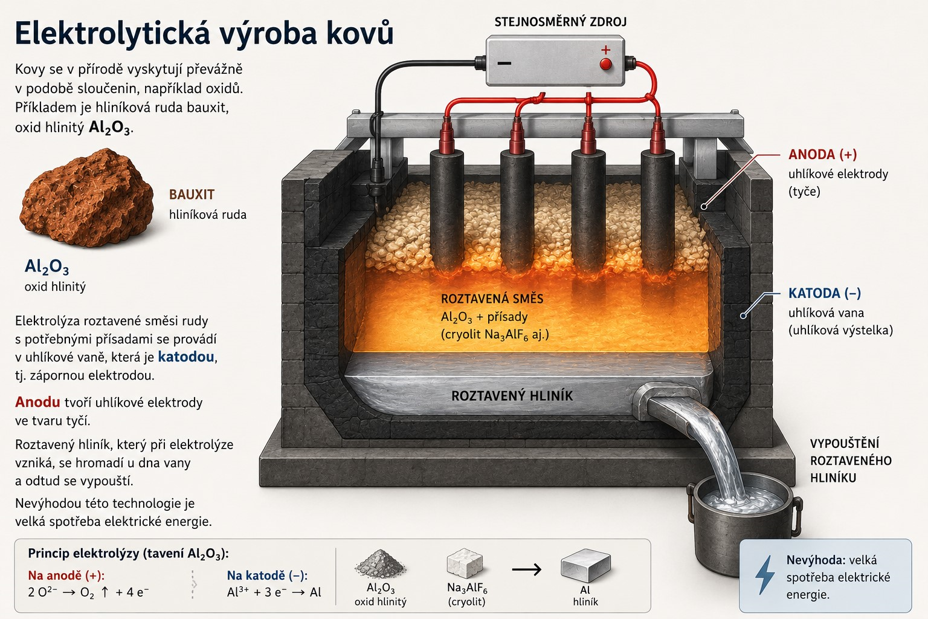
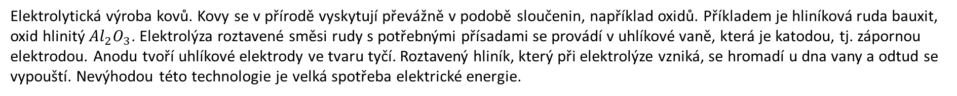
Elektrolytická výroba kovů. Kovy se v přírodě vyskytují převážně v podobě sloučenin, například oxidů. Příkladem je hliníková ruda bauxit, oxid hlinitý ${Al}_{2}O_{3}$. Elektrolýza roztavené směsi rudy s potřebnými přísadami se provádí v uhlíkové vaně, která je katodou, tj. zápornou elektrodou. Anodu tvoří uhlíkové elektrody ve tvaru tyčí. Roztavený hliník, který při elektrolýze vzniká, se hromadí u dna vany a odtud se vypouští. Nevýhodou této technologie je velká spotřeba elektrické energie.

Slide 8
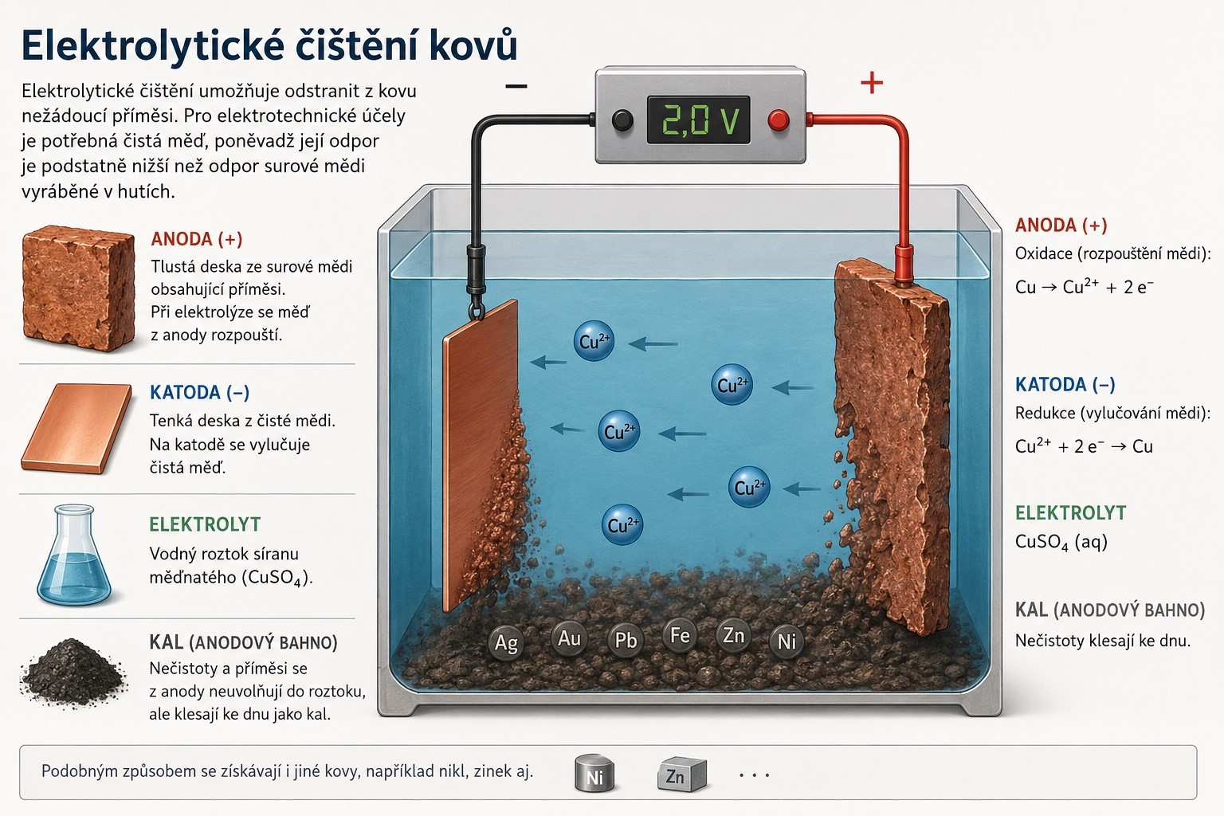
Elektrolytické čištění kovů umožňuje odstranit z kovu nežádoucí příměsi. Například pro elektrotechnické účely je potřebná čistá měď, poněvadž její odpor je podstatně nižší než odpor surové mědí vyráběné v hutích. Z mědi určené k elektrolytickému čištění se zhotovují tlusté desky, které se vloží do elektrolytické vany jako anody, tj. kladné elektrody. Katodou je tenká deska z čisté mědi a jako elektrolyt se používá vodný roztok síranu měďnatého. Elektrolýza probíhá při určitém napětí, při níž se na katodě vylučuje čistá měď a ostatní příměsi klesají ke dnu jako kal. Podobným způsobem se získávají i jiné kovy, například nikl, zinek aj.

Slide 9
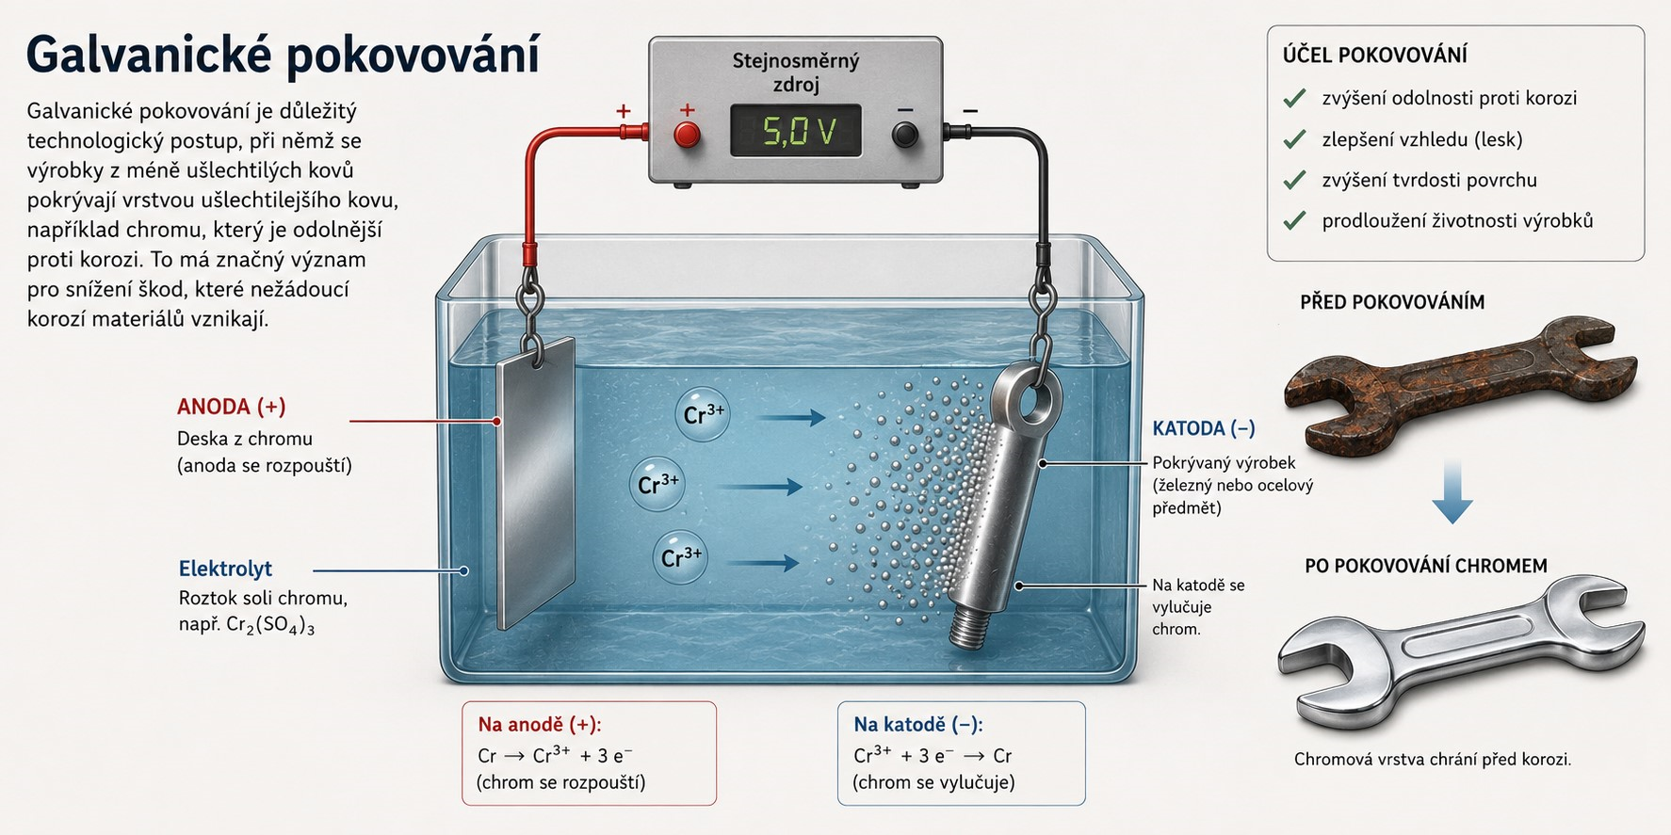

Slide 10
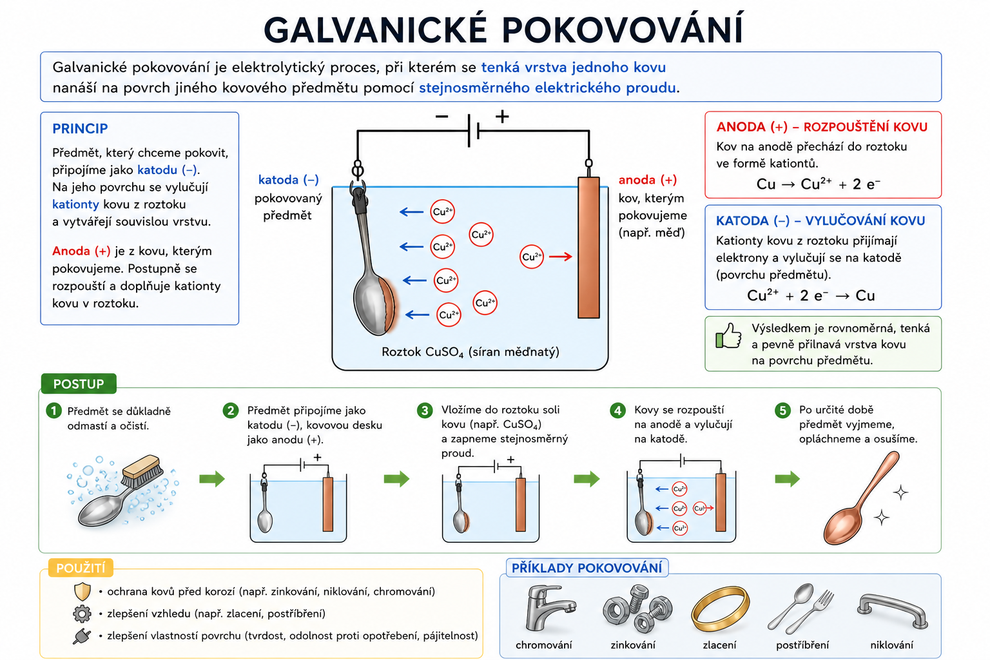

Slide 11
Konec

